Slide 1


钢材需求超预期提升，盘面偏强运行
2023年3月10日
钱龙 从业资格证号：F3077614 投资咨询资格证号：Z0017608

Slide 2

一周价格观察（周五数据）
品种 | 主力合约收盘（涨跌） | 现货价格（涨跌） | 基差 | 月差
螺纹 | 4314（+1） | 4410（+30） | 96 | 100
热卷 | 4396（-6） | 4420（+40） | 24 | 91
铁矿 | 910（-6.5） | 980（+5） | 70 | 54.5
焦炭 | 2891.5（+4） | 2730（0） | -161.5 | 107.5
焦煤 | 1955.5（-10.5） | 2210（0） | 254.5 | 122.5

Slide 3
逻辑及策略
本周黑色市场出现分化，钢材、铁矿偏强运行，但铁矿周五冲高回落，显出颓势。两焦持续回落，走势偏弱。 螺纹钢方面，本周螺纹产量增加8.82万吨至303.85万吨；社库环比减少22.43万吨至888.53万吨；厂库环比减少30.57万吨至297.35万吨。本周螺纹表观消费量环比回升47.46万吨至356.85万吨。螺纹周产量连续第六周回升，螺纹总库存大幅下降，总库存低于去年农历同期90.93万吨。表需大幅回升，创去年10月以来的单周新高。数据表现明显超出市场预期，对市场情绪形成较强提振。短期螺纹盘面或偏强震荡运行。 铁矿方面，247家钢厂的高炉开工率82%，环比增加0.93%；日均铁水产量236.47万吨，环增加2.11万吨。全国45个港口进口铁矿库存为13770.03万吨，环比降230.53万吨；日均疏港量310.78万吨降10.99万吨。近期澳洲巴西发运连续两周回升，高于去年同期水平，到港量由于前期发运减量，仍在较低水平。需求端铁水产量、高炉开工均继续增长，保持稳定偏强。库存端继续去库。下游需求方面，螺纹表需超预期，当前铁矿石基本面维持偏紧平衡，需关注当前现实下游需求兑现情况。多空交织下，预计短期铁矿石价格延续区间震荡走势。 焦炭方面，当前产地受制于环保、安全以及亏损影响，焦企开工意愿不足，同时部分焦企存在检修情况，焦炭供应有所收紧，下游钢厂高炉开工维持增长态势，原料刚需仍存，但焦钢企业博弈时间较长，提涨落地难度逐渐加大，后期需要关注下游补库节奏情况。预计短期焦炭盘面将呈震荡走势。 焦煤方面，甘其毛都口岸短盘运费止跌，今日有望小幅反弹，口岸煤价暂无波动。蒙5#精煤报价2030元/吨，昨日三大口岸总通关车数环比增143车。下游焦钢企业采购节奏放缓，市场成交乏力，后市且随着重要会议结束，煤矿产量可能小幅提升，炼焦煤市场供需格局整体趋于宽松，预计短期焦煤盘面将呈区间整理走势。

Slide 4
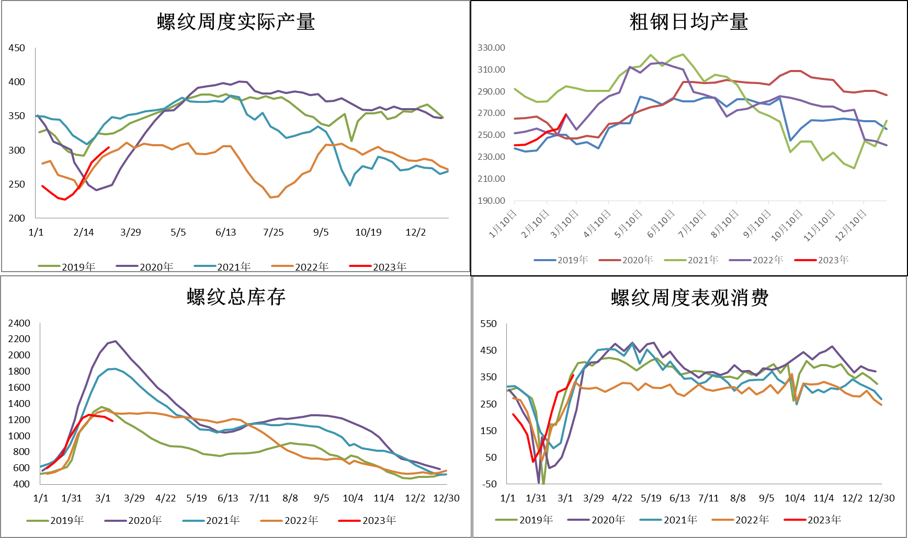
螺纹供求：需求保持较快复苏，处于同期偏高位

Slide 5
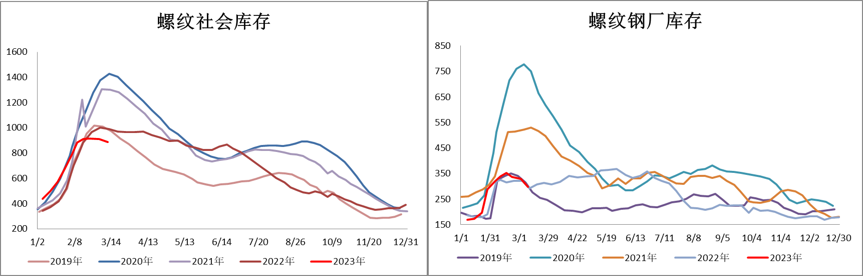
螺纹供求：需求保持较快复苏，处于同期偏高位

Slide 6
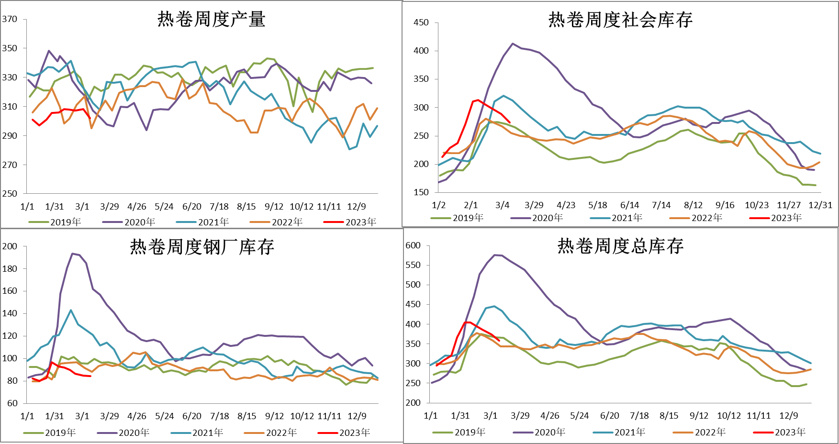
热卷供求：产量回落，钢厂去库趋缓

Slide 7
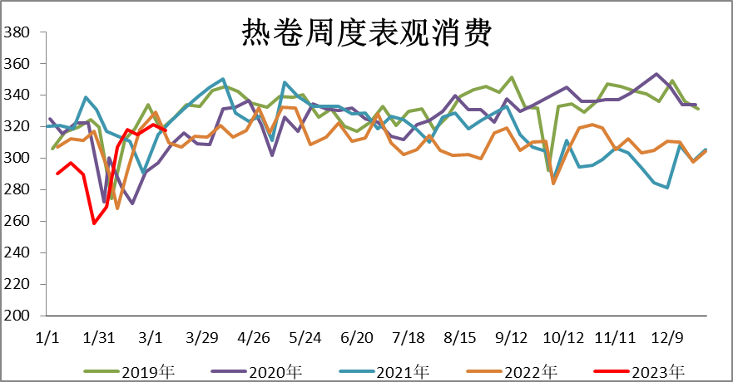
热卷供求：产量回落，钢厂去库趋缓

Slide 8
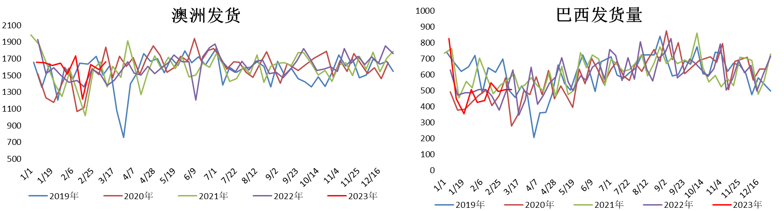
铁矿石供求：澳洲发运小幅上行，总体发运平稳

Slide 9
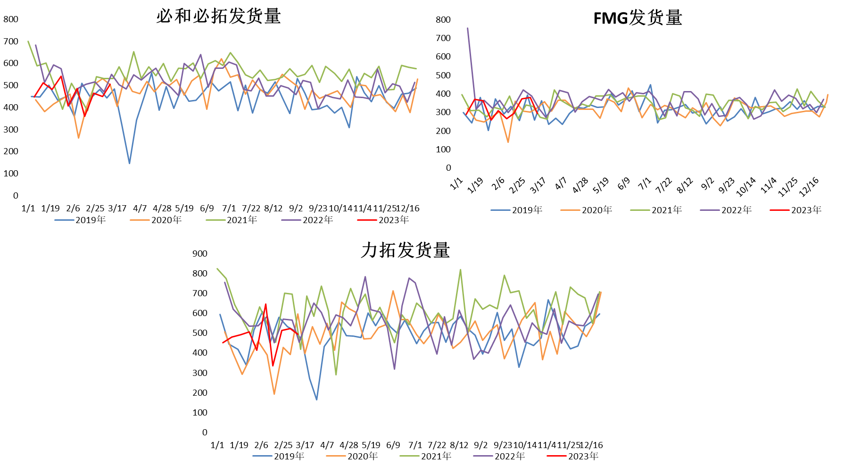
铁矿石供求：澳洲发运小幅上行，总体发运平稳

Slide 10
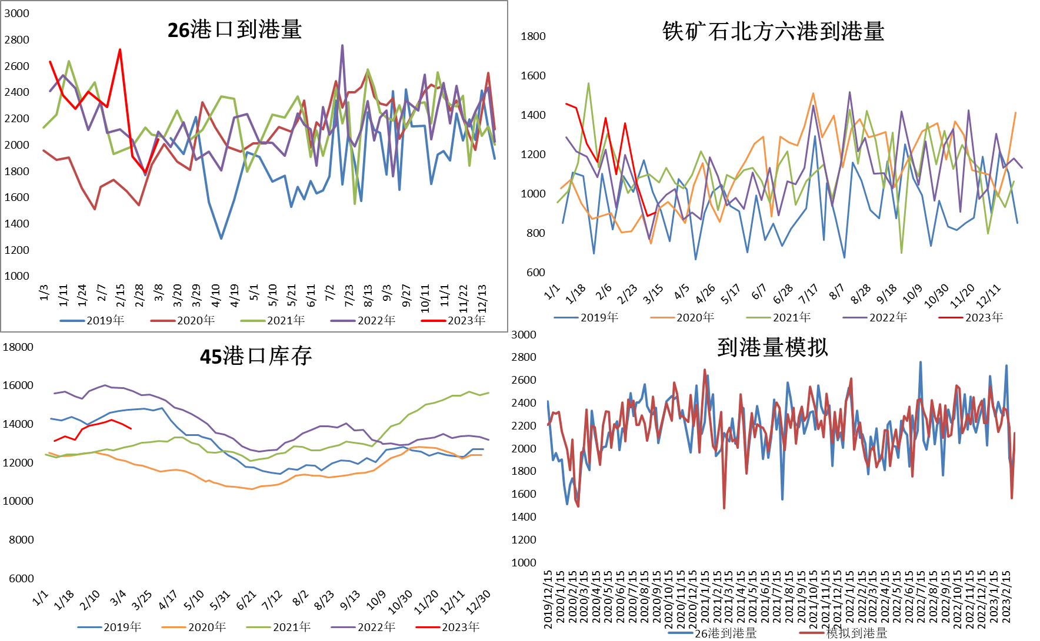
铁矿供求：到港量回升，港库继续回落

Slide 11
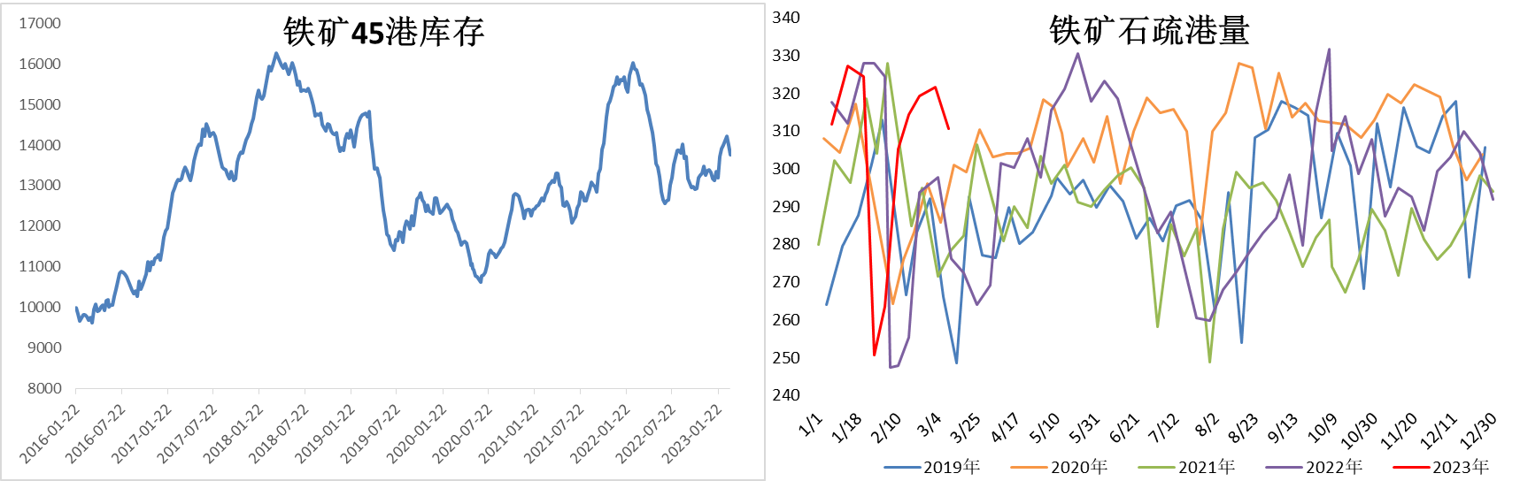
铁矿供求：到港量回升，港库继续回落

Slide 12
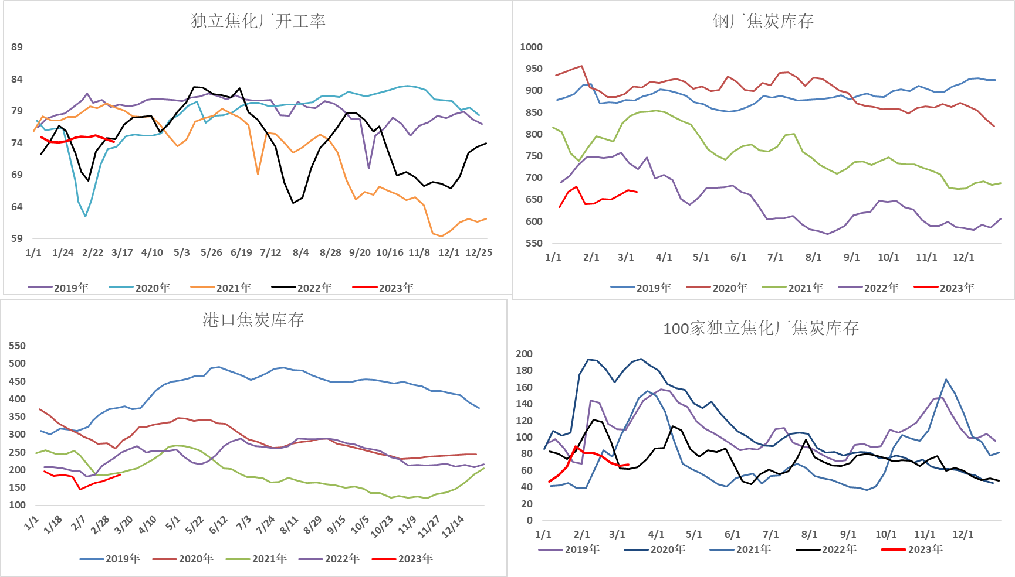
焦炭供求：焦化开工下滑，提涨暂无回应

Slide 13
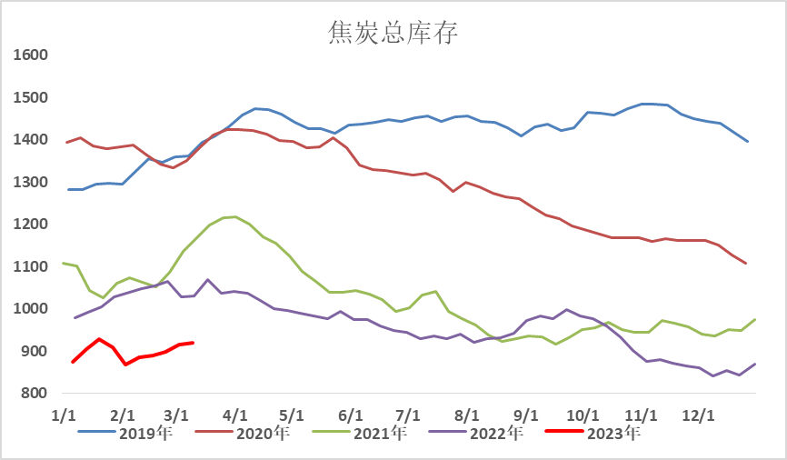
焦炭供求：焦化开工下滑，提涨暂无回应

Slide 14
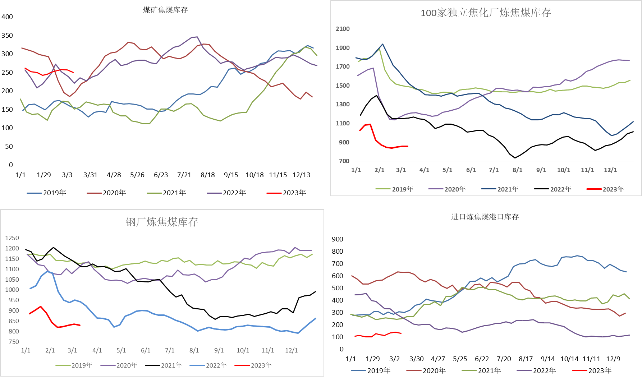
焦煤供求：煤矿库存压力减小，总库低位平稳

Slide 15
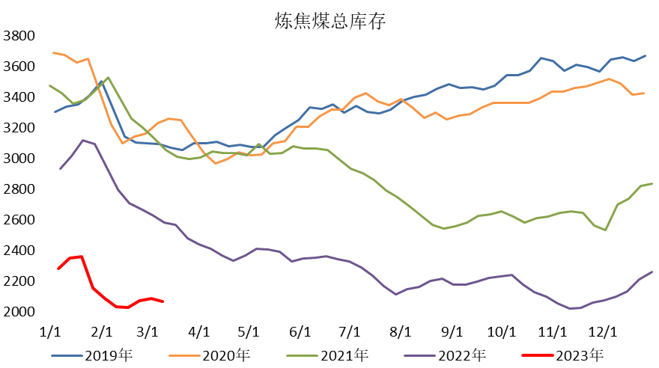
焦煤供求：煤矿库存压力减小，总库低位平稳

Slide 16
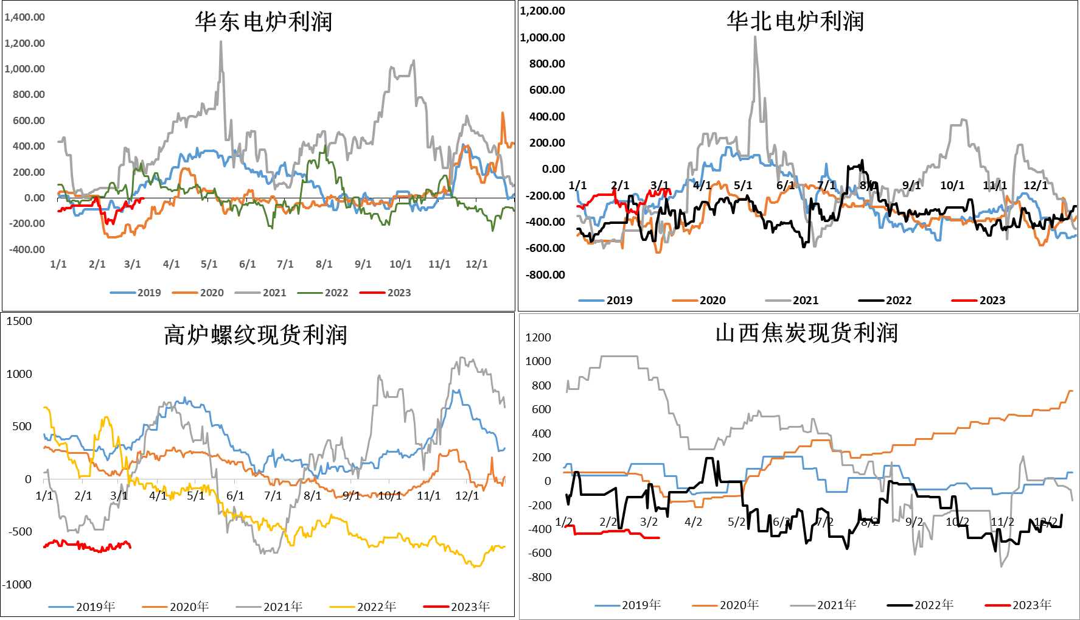
现货利润：电炉利润小幅回升

Slide 17
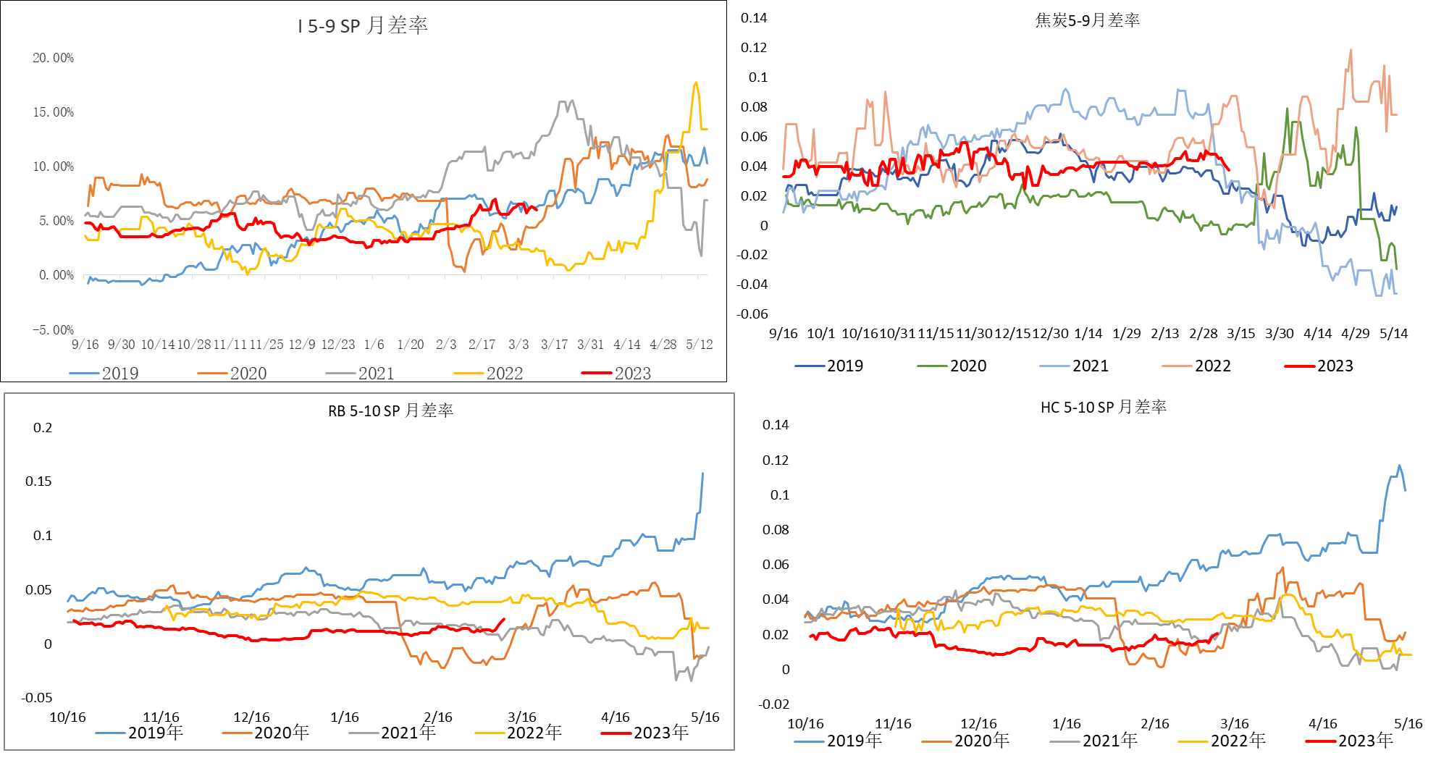
月差：螺纹钢月差提升，主力合约涨幅偏强

Slide 18
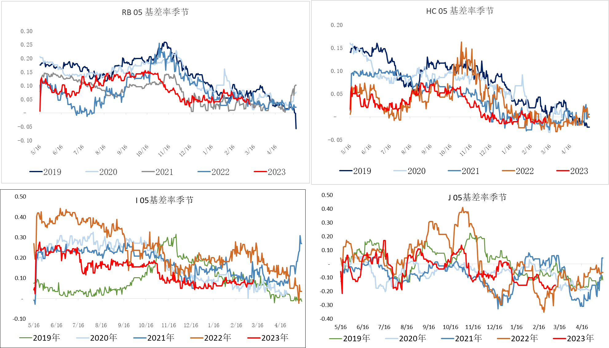
基差：螺纹钢盘面偏强，基差回落

Slide 19
免责声明
本报告的信息均来源于公开资料，我公司对这些信息的准确性和完整性不作任何保证，也不保证所包含的信息和建议不会发生任何变更。我们已力求报告内容的客观、公正，但文中的观点、结论和建议仅供参考，报告中的信息或意见并不构成所述品种的操作依据，投资者据此做出的任何投资决策与本公司和作者无关。

Slide 20


关注金石期货微信公众号
金石期货公众号
金石期货投资咨询部公众号

Slide 21
谢谢大家的观看
Thanks for watching.

